Slide 1
에이트
인공지능에게 대체되지 않는 나를 만드는 법
이지성 지음

Slide 2
특이점
Singularity?
어떤 기준이나 기존의 해석이 적용되지 않는 시점.
이 지점이 지나면 인간의 인지능력을 벗어나 기하급수적으로 빨라진다.

Slide 3
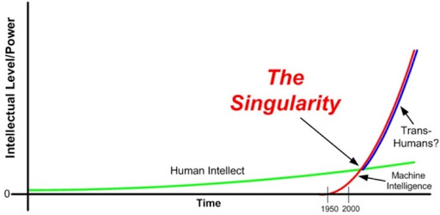
수확가속의 법칙
레이 커즈와일이 그의 저서 The age of spiritual machine 에서 언급
기술적 특이점 이후 인류 발전의 기하급수적인 성장을 이야기함.

Slide 4
인공지능 시대
기계가 대체한다.
딥블루, 왓슨, 슈퍼비전, 알파고
10년 뒤, 당신의 자리는 없다.
켄쇼, 리걸테크, 인공지능 교사 프로젝트

Slide 5
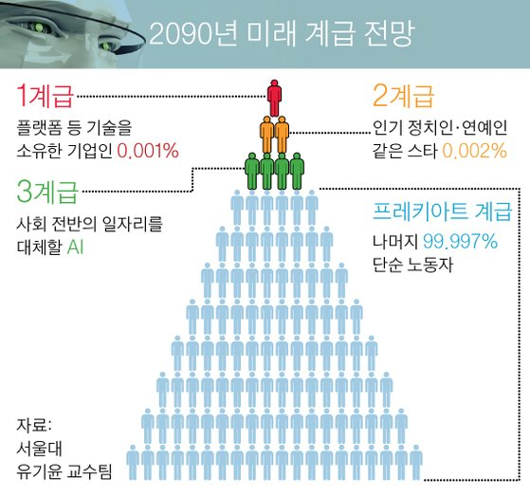
프레카리아트

Slide 6
인공지능에게 대체되지 않는 나를 만드는 법
아날로그
Think (다 빈치, 아인슈타인, Design Thinking)
철학.
공감.
창의성.

